Slide 1
Moss Rotary januar 2020

Slide 2
Ari Behn (47) er død. Venner og Kongehuset er i sorg.
-Det er med stor sorg i hjertet at vi de aller nærmeste pårørende til Ari Behn må meddele at han i dag tok sitt eget liv. Vi ber om respekt for vårt privatliv i tiden som kommer, heter det i en uttalelse fra familien skrevet av Geir Håkonsund, som har fungert som manager for Ari Behn.

Slide 3
Det norske kongehuset
Kongen og Dronningen
Kronprins Haakon og
Kronprinsesse Mette-Marit
Det er med stor sorg Dronningen og jeg har mottatt budskapet om Ari Behns bortgang. Ari var en viktig del av vår familie gjennom mange år, og vi bærer med oss varme, gode minner om ham. Vi er takknemlige for at vi fikk lære ham å kjenne. Vi sørger over at våre barnebarn nå har mistet sin kjære pappa - og har dyp medfølelse med hans foreldre og søsken, som nå har mistet sin kjære sønn og bror. Vi ber om at Aris nærmeste familie får ro i denne vonde tiden.
For oss var Ari en god venn, et kjært familiemedlem og en fantastisk onkel, som vi delte mange av livets små og store øyeblikk med. Det er med stor sorg vi har mottatt budskapet om hans bortgang. Vi var alle veldig glad i Ari. Tankene våre går spesielt til Maud, Leah, Emma, Prinsesse Märtha Louise og Aris nærmeste familie.

Slide 4
Det svenske konehuset
Kronprinsesse Victoria og Prins Daniel
Kong Carl Gustav
– Det er med stor sorg vi har mottatt beskjeden om Ari Behns bortgang. Vi kommer til å minnes Ari som det varme, hjertelige og spirituelle mennesket han var. Det var et privilegium å få bli kjent med Ari. Våre tanker går til hans døtre og familie.
Vi har fått beskjeden om Ari Behns tragiske bortgang. Vi kjente ham som en del av den norske kongefamilien gjennom mange år, som står oss nær. Våre tanker går til hans nærmeste, skriver den svenske Kong Carl Gustav om Ari Behns bortgang.

Slide 5
Tente lys for Ari Behn
Slottsplassen
Moss Kirke

Slide 6
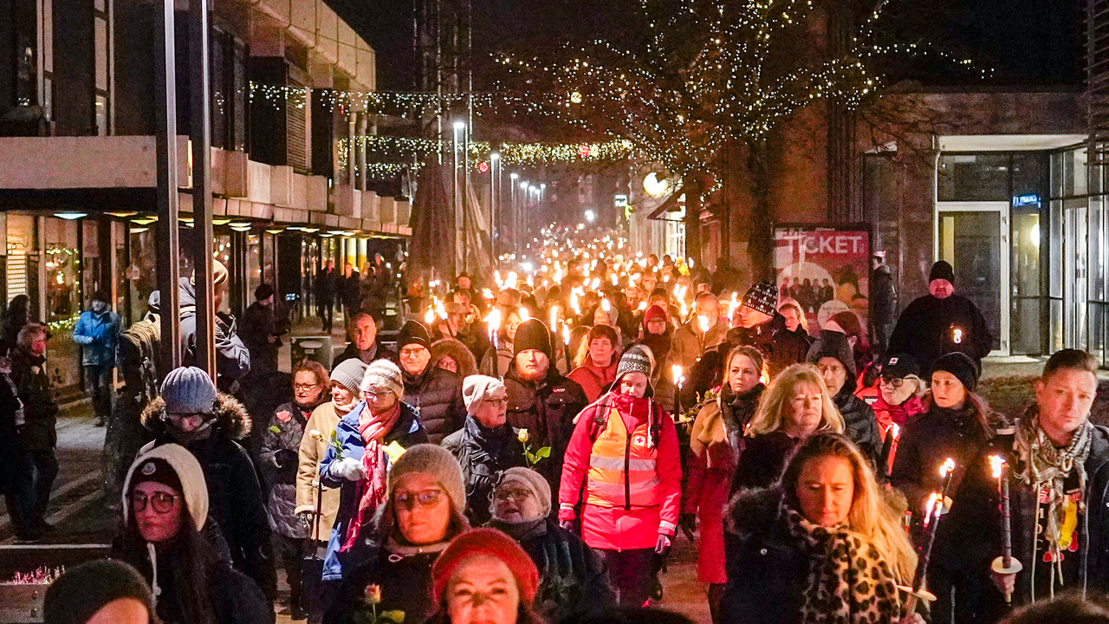
Fakkeltog for Ari Behn

Slide 7
Bisettelse fra Oslo Domkirke

Slide 8
Offentlig debatt om selvmord og psykiske problemer
Ida Marie Stilén (26) har slitt med angst og depresjoner fra hun var liten.
Nå vil hun bidra i den offentlige debatten om selvmord, som har pågått siden det ble kjent at Ari Behn tok sitt eget liv 1. juledag.

Slide 9
Kristoffer Evensen Ventura klar for PGA
Ryggegutten sørget for en norsk sportssensasjon.
En av to, den andre er Viktor Hovland. Tidligere bare Henrik Bjørnstad.
Skal spille om minst 7 millioner dollar i uken

Slide 10
Erik Solbakken fra Moss til OL i Tokyo
Vant sommeren 2019 B-finalen i VM i dobbeltfirer.
Båten ble dermed nummer 7 i VM og kvalifisert til OL.
Erik Solbakken, Olaf Tufte, Martin Helseth og Oscar Stabe Helvig

Slide 11
Kommunevalget og saker
Senterpartiet på full fart inn i Moss
Meningsmålinger
Vei og jernbane
Ny Kurs

Slide 12
Mandatfordeling i Moss
Arbeiderpartiet: 14 mandater
Høyre: 9 mandater
Ny Kurs: 5 mandater
Rødt: 4 mandater
SP: 4 mandater
MDG: 3 mandater
SV: 3 mandater
V: 1 mandat
KrF: 1 mandat

Slide 13
NOEN VAR VELDIG FORNØYDE MED KVELDEN………..

Slide 14
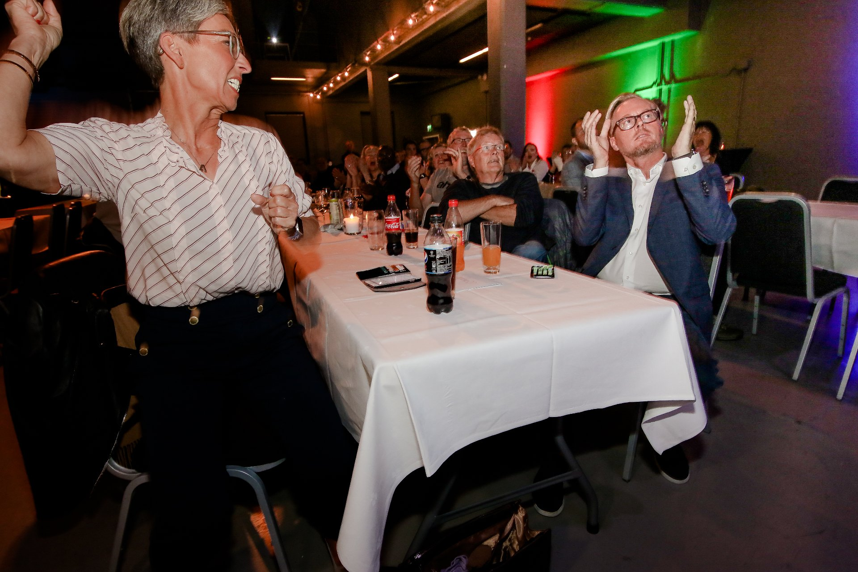

Slide 15
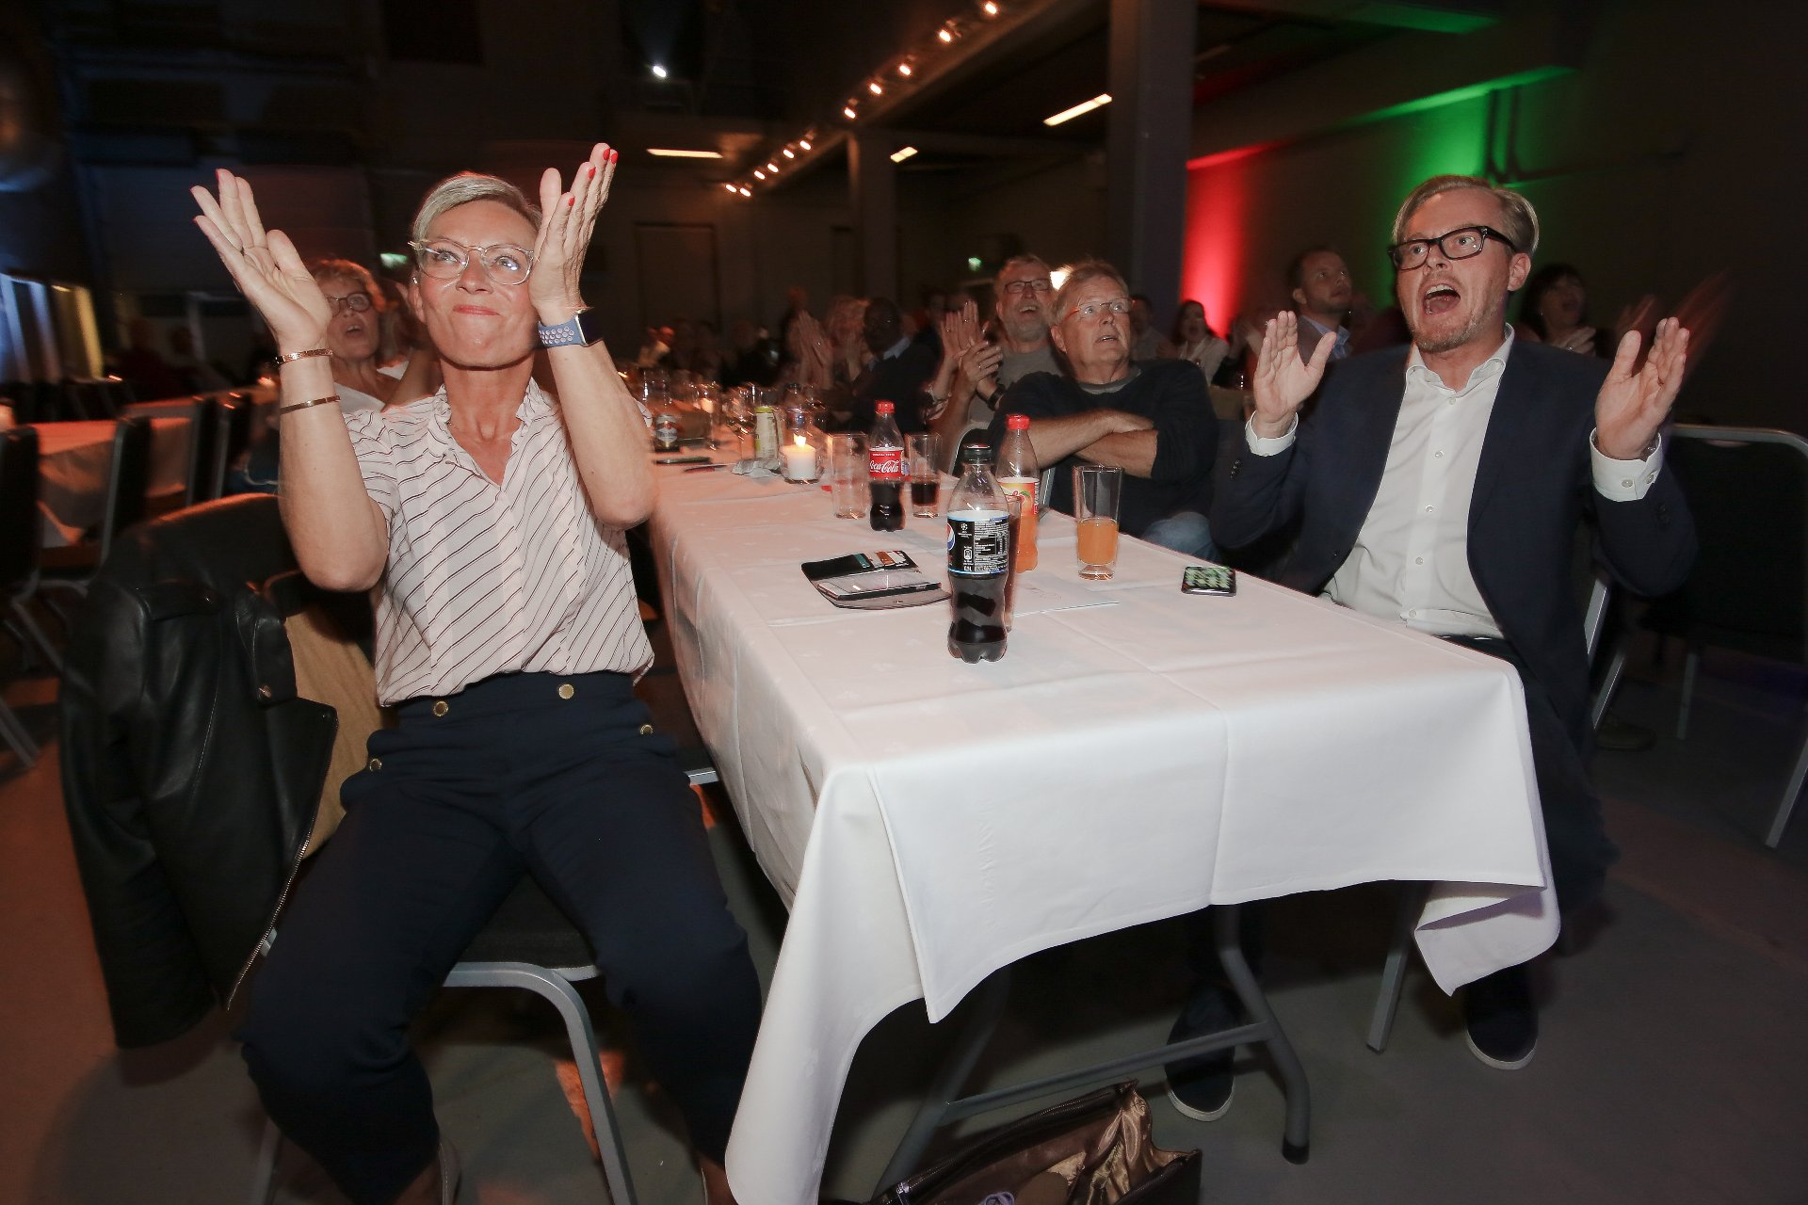

Slide 16
Noen litt mindre fornøyde………..

Slide 17
Meningsmålinger og valgresultat
Krf målt til 2,4 %. Valgresultat 2,4 %
V målt til 4,9 %. Valgresultat 4,6 %
SV målt til 6,9 %. Valgresultat 6 %
Sp målt til 5,9 %. Valgresultat 7,2 %

Slide 18
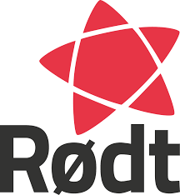
Meningsmålinger og valgresultat
Rødt målt til 7,4 %. Valgresultat 7 %
MDG målt til 4,9 %. Valgresultat 5,9 %

Slide 19
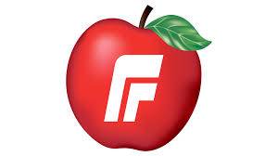
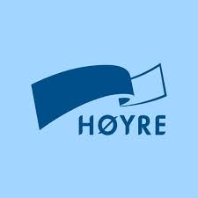
Meningsmålinger og valgresultat
FrP ble i siste måling målt til 10,3 %. Valgresultatet ble 8,7 %.
H ble målt til 16,3 mens valgresultatet ble 19 %.
Ap ble AP målt til 24,5 mens valgresultatet ble 27,6 %.
Ap og H styrket seg den siste tiden før valget over hele landet. Frp gjorde et noe dårligere valg enn gjennomsnittet av målingene. For disse partiene er derfor målingene nok presise innenfor feilmarginen.

Slide 20
Meningsmålinger og valgresultat
Fra 18 juni 2019 til 19 august målte InFact Ny Kurs i
fremgang fra 10,6 % til 16,7 %, og deretter en marginal tilbakegang til 16,5 % 3. september.
Valgresulatet for Ny Kurs ble 11 %.
Hvorfor? Lokale forhold, Ap og H frem i forhold til siste måling. Droppet Ny Kurs sent, lufta ut av Bedre Byutvikling og når alt kommer til alt mer enn en sak som er viktig?
Uansett: Et veldig sterkt resultat.

